Slide 1

Universitas Muhammadiyah Semarang
Melalui Pelayanan Prima
Mencapai Unimus Unggul
Rakerta 2020

Slide 2
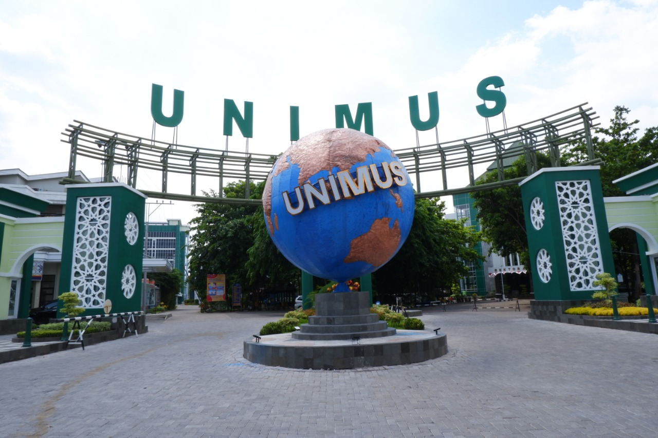
Mengaktualisasikan Visi Unimus di Kancah Internasional

Slide 3
Unimus Dalam Jangka Panjang
1999-2004: Penguatan internal institusi
2005-2009: Persiapan Peningkatan kapasitas insitusi
2010-2014: Peningkatan kapasitas insitusi
2015-2019: Pengembangan kapasitas institusi
2020-2024: Budaya Performa Unggul
2025-2029: Pencapaian Universitas Unggul
2030-2034: Penguatan Universitas Unggul

Slide 4
Unggulan Prioritas
APT A dan Akreditasi Program Studi 85 A
Pengembangan Good Governance menuju budaya performa unggul
Peningkatan Profite Centre Unimus
Peningkatan kualifikasi SDM akademik dan tendik.
Peningkatan manajemen SDM dan kinerja.
Peningkatan tata Kelola sarana dan prasarana.
Peningkatan administrasi keuangan dan aset institusi.
Peningkatan jumlah dan kualitas unit usaha.

Slide 5
Target Kerja
Penguatan manajemen keuangan, administrasi, tata kelola organisasi dan SDM di semua lini serta penguatan pengembangan usaha.

Slide 6
Program Kerja Satu Tahun Kedepan
Mengembangkan profite centre Unimus.
Penguatan kerjasama institusional dan personal untuk memperkuat jaringan.
Membangun branding Unimus menjadi kampus Favorite.
Meningkatkan fasilitas Unimus yang semakin memadahi.
Meningkatkan kekompakan, pelayanan prima, dan kinerja unggul.

Slide 7
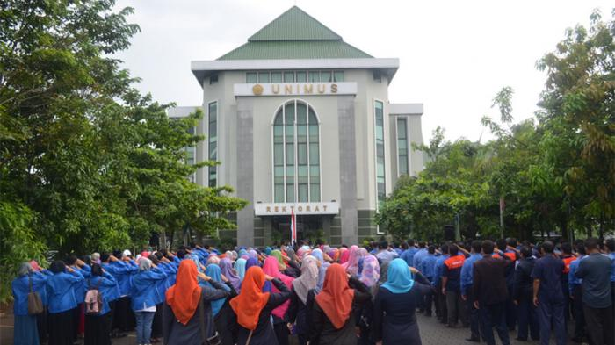
Kompak Meningkatkan Kinerja

Slide 8
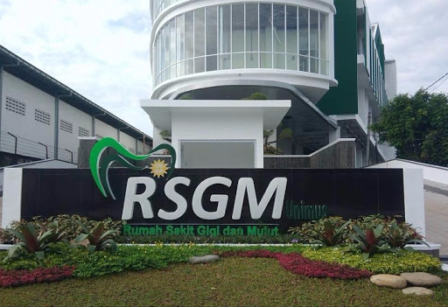
Memiliki Profite Centre

Slide 9
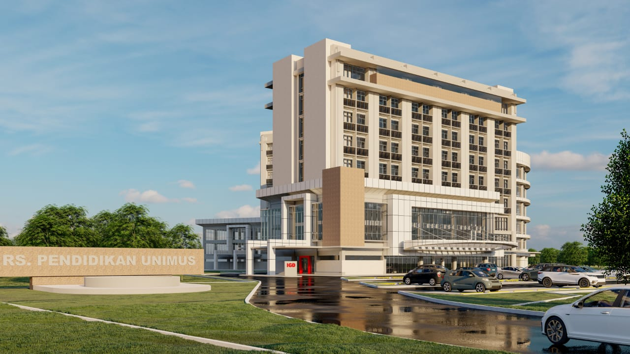

Slide 10
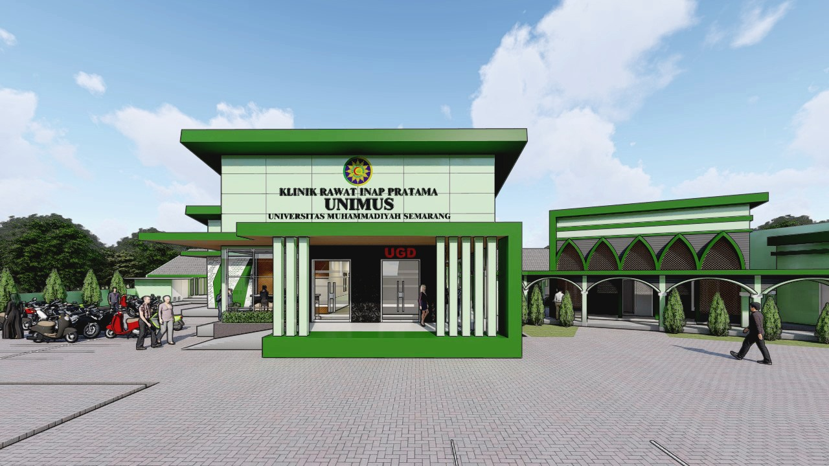

Slide 11
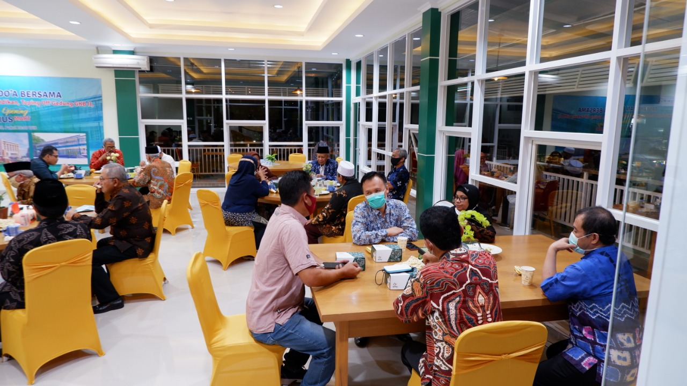
Unimus Business Centre

Slide 12
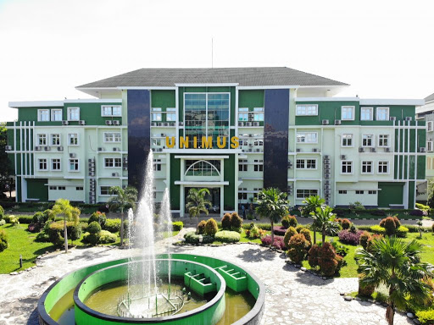
Asyik itu kuliah di Unimus

Slide 13
Membangun branding Unimus
Meningkatkan kualitas dan kuantitas dan kualitas sarana dan prasarana Universitas Muhammadiyah Semarang.
Meningkatkan kesejahteraan dan kenyamanan kerja di Universitas Muhammadiyah Semarang.
Unimus menjadi pilihan utama bagi calon mahasiswa.
Unimus semakin di kenal di kancah internasional.

Slide 14
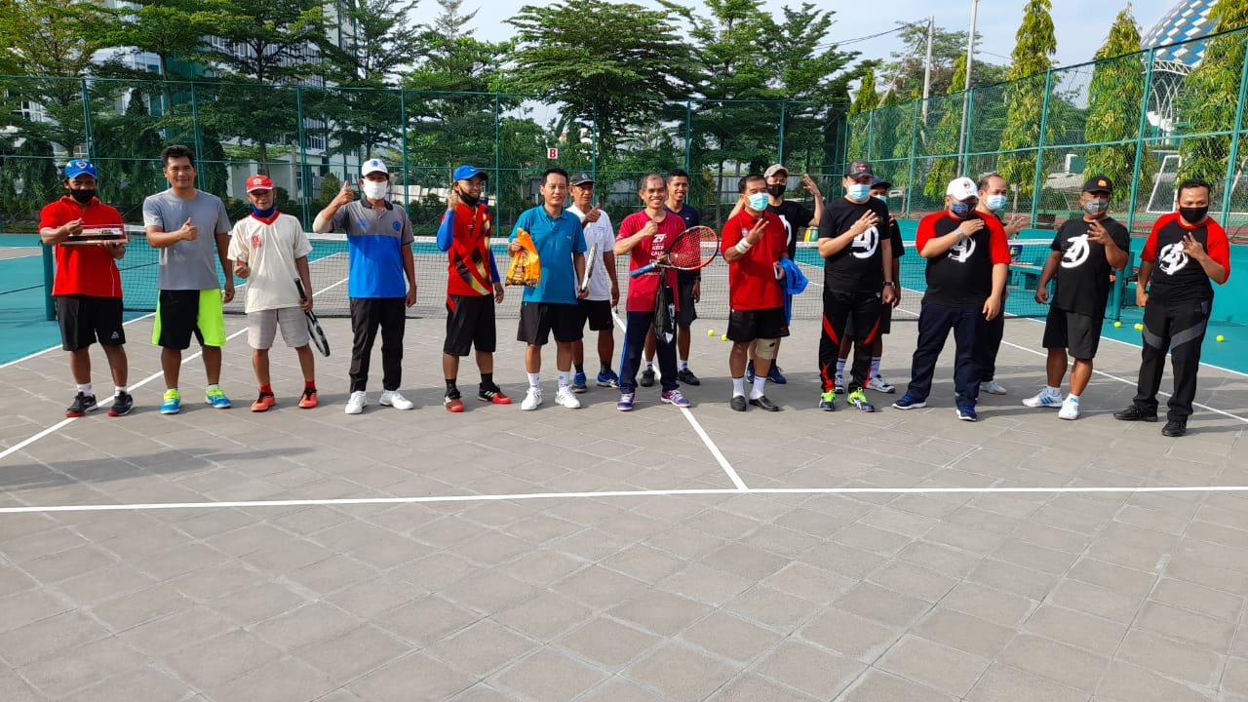
Salah satu diantara membangun branding

Slide 15
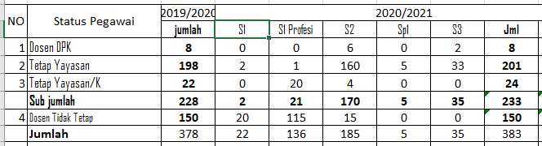
Dosen Berdasar Akademik

Slide 16
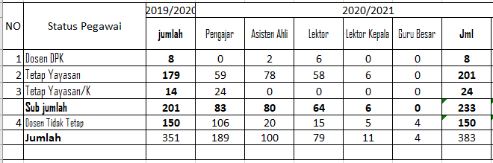
Dosen Berdasar Kepangkatan Akademik

Slide 17
Program Kerja Satu Tahun Kedepan
No | Progam Kerja | Kegiatan | Indikator | Target
1 | Peningkatan Kualifikasi Dosen | Studi lanjut ke tingkat Doktoral | Dosen berkualifikasi Doktor | Studi lanjut ke jenjang S3 (Doktoral) 50 Dosen
 |  | Peningkatan Kepangkatan Akademik | Terdapat peningkatan kepangkatan akademik dosen | Bertambah lektor kepala dan guru besar
 |  | Peningkatan kemampuan dalam kepemimpinan publik | Terdapat dosen yang mampu memiliki kepemimpinan publik | Aktif pada organisasi kemasyarakatan dan profesi
2 | Branding Universitas | Mempersiapkan perangkat Online Learning yang memadahi | Terdapat fasilitas online learning yang cukup | Pengayaan sistem operasional online learning

Slide 18
No | Progam Kerja | Kegiatan | Indikator | Target
3 | Peningkatan profit centre | Merevitalisasi badan usaha milik Unimus | Terdapat peningkatan jumlah unit usaha Unimus | Tahun 2020-2021 mampu memiliki badan usaha milik Unimus.
4 | Kerjasama | 1. Dengan perguruan tinggi lain, 2. Dengan institusi pemerintah, 3. Dengan institusi swasta | Memiliki kerjasama untuk penguatan Institusi | Terbauri dan meneruskan kerjasama yang pernah terjadi.

Slide 19
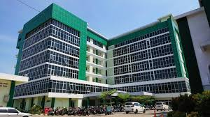
Terima Kasih

